Slide 1

创新创业实践
主讲人：张恒

Slide 2
创新创业实践是一门项目制实践类课程
课程简介
教学目标：模拟企业工程项目开发全流程，通过参与完整的项目开发过程，体验多种职位角色，了解企业级产品研发过程和规范，提高多方面工程技术、培养多维度管理能力。

Slide 3
对应职位：嵌入式开发工程师
对应职位：产品经理、美工
SHU
嵌入式开发技术
产品设计能力
架构设计、芯片选型、外设选型
通信协议编制、代码编写、调试
调研论证、方案设计、产品外观设计、功能设计、UI界面设计
技能锻炼
对应职位：电子工程师
PCB设计
对应职位：项目经理
深化电路理论理解
熟悉EDA工具使用
了解元器件封装特性
提高动手实践能力
项目管理能力
体验不同角色，提升综合能力
嵌入式开发工程师
电子工程师
软件开发工程师
产品经理
美工
项目经理
技术总监
制定计划
进度管控
质量管控
对应职位：软件开发工程师
上位机应用开发技术
对应职位：团队领导、技术总监
桌面应用开发、移动端APP开发、
小程序开发、web端应用开发
团队协作能力
领导能力、团队沟通、分工合作、相互支持、组装测试、系统联调

Slide 4
智能电子血压计
课程项目

Slide 5
智能电子血压计
SHU
课题介绍
电子血压计是示波法血压测量的典型应用，涉及传感器信号采集、模拟电路调理、嵌入式控制、数字滤波算法、蓝牙通信、手机应用开发及外观结构设计等多个环节。本项目要求分组协作，从零设计并制作一台便携式臂式电子血压计，实现充气测量、本地OLED显示、蓝牙上传手机APP查看结果，并完成3D打印外壳整体装配。通过项目实践，培养系统工程思维和多角色协同开发能力。

Slide 6
SHU
采用示波法测量收缩压、舒张压和心率，测量结果在OLED屏显示。
支持蓝牙BLE将测量结果发送至手机APP。
手机APP可接进行交互控制、收数据、显示结果、存储并查看历史记录、生成智能健康建议。
PCB板需自行设计、打板、焊接调试。
外观结构需完成3D建模并打印，能完整装配PCB、气泵、电磁阀等部件。
袖带充气压力不超过300mmHg，具备超时自动排气保护等安全设计。
调研课题内容，查询相关资料，阅读资料，完成课题相应的开题报告与结题报告要求；
课题要求

Slide 7
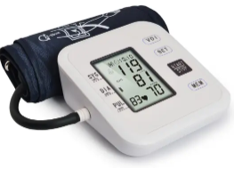
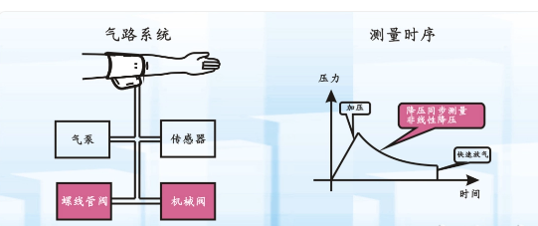
蓝牙/wifi模块
SHU
显示屏
单片机
原理调研
电磁阀
气压传感器
驱动电路
气泵

Slide 8
SHU
第1周
分组、任务安排、可行性报告撰写
时间安排
第2周
提交可行性报告
开题报告
第3-10周
硬件设计制作、软件编程、中期检查
中期检查表
第11-15周
系统调试、功能测试、预验收
结题报告
第16周
集中验收、归档资料整理提交

Slide 9
SHU
团队分工
建议分工安排
嵌入式软件（1人）
移动端APP （1人）
PCB设计制作（1人）
算法设计与实现（1人）
外观外壳结构（1人）
组长（1人）
组员（4人）

Slide 10
SHU
个人成绩
个人成绩 =
小组成绩 × 50% ×（1 + 小组人数 × 个人贡献比）
功能实现
团队合作
设计报告
创新责任
进度成本
结题报告

Slide 11
SHU
每周至少举行一次研讨交流会
所有组员必须参加
形式以实物展示为主
每位学生都要发言
教师根据情况随机提问，对学生情况进行摸底
研讨交流
注：课题组长必须每周提交《课题进度对照表》和《每周小组研讨记录表》到学习通

Slide 12
SHU
实验室：
地点：东区翔英楼 T315
时间：周一至周五 8:00~17:00，节假日不开放
答疑时间：
周一至周五 8:30~17:00
答疑地点：
东区翔英楼 T305
实验室开放&答疑

Slide 13
实验室提供大量基础元器件满足基本需求
元器件采购
特殊元器件可以自行购买，开具发票

Slide 14
SHU
课题所需元器件开发板首先问老师实验室是否已有
老师同意可以网上采购，额度在150元以内。发票交老师报销
类型：普通发票
台头：上海大学
税号：1231000042502637XE
内容：明细
发票上要写货品详细名称
如果是“电子元器件一批”或单位写“批”的要附上随发票一起开出的“元器件应税劳务清单”，并加盖和发票上一致的公章。
发票规范

Slide 15
THANKS

